Slide 1

腸病毒

Slide 2
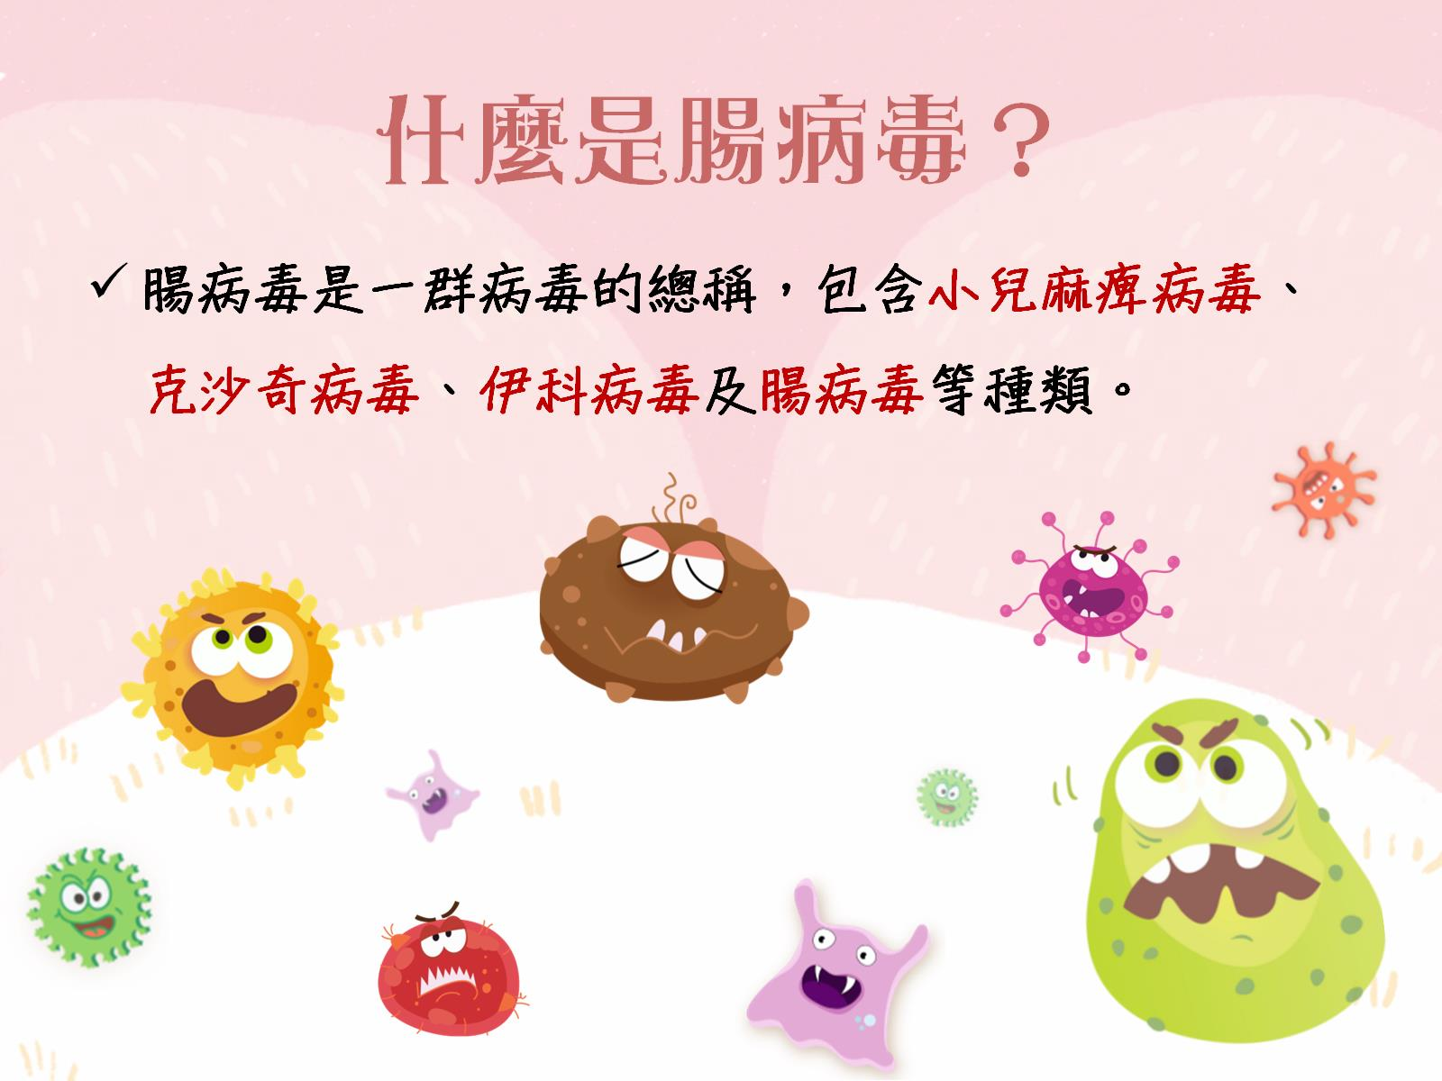
什麼是腸病毒？

Slide 3
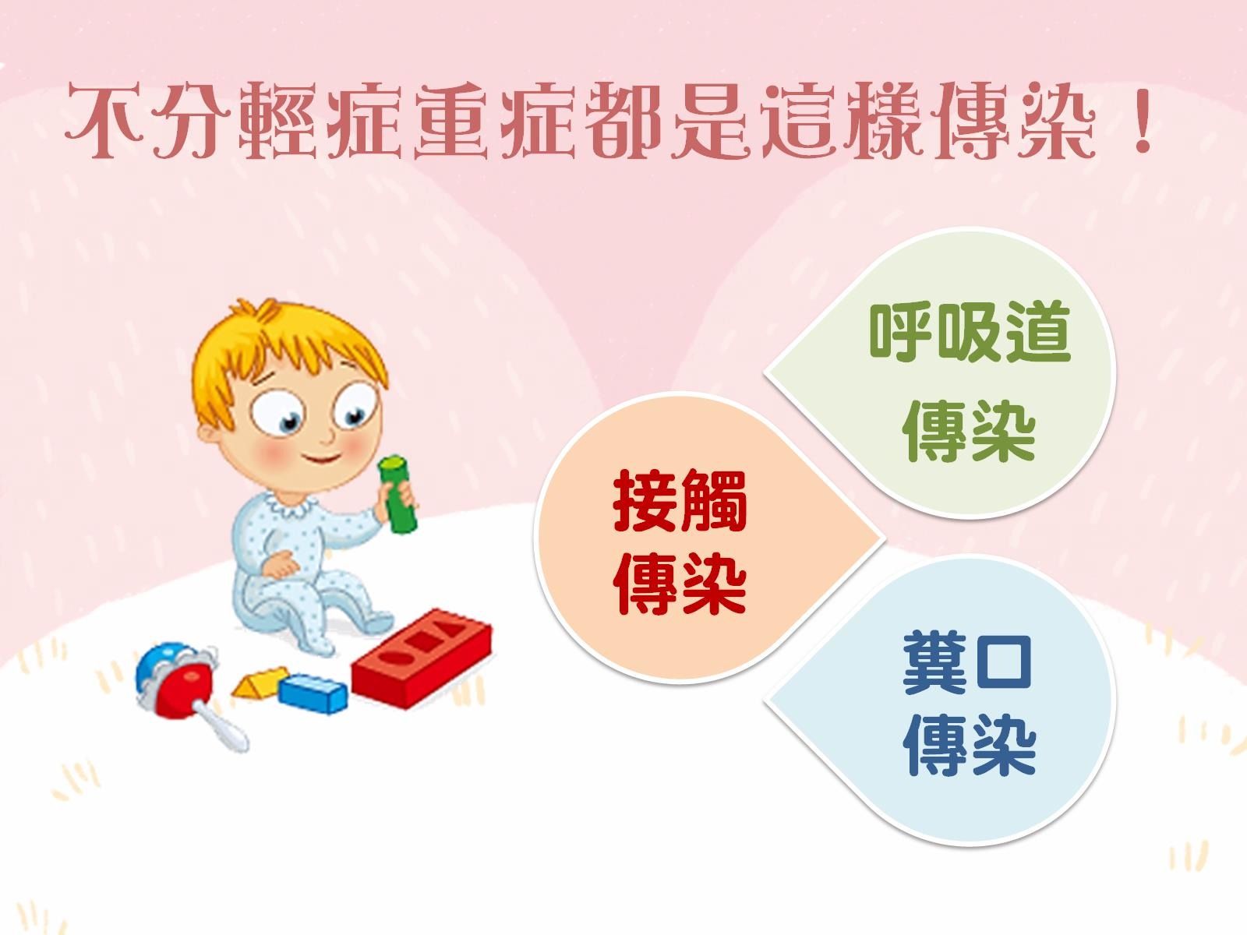
不分輕症重症都是這樣傳染！

Slide 4
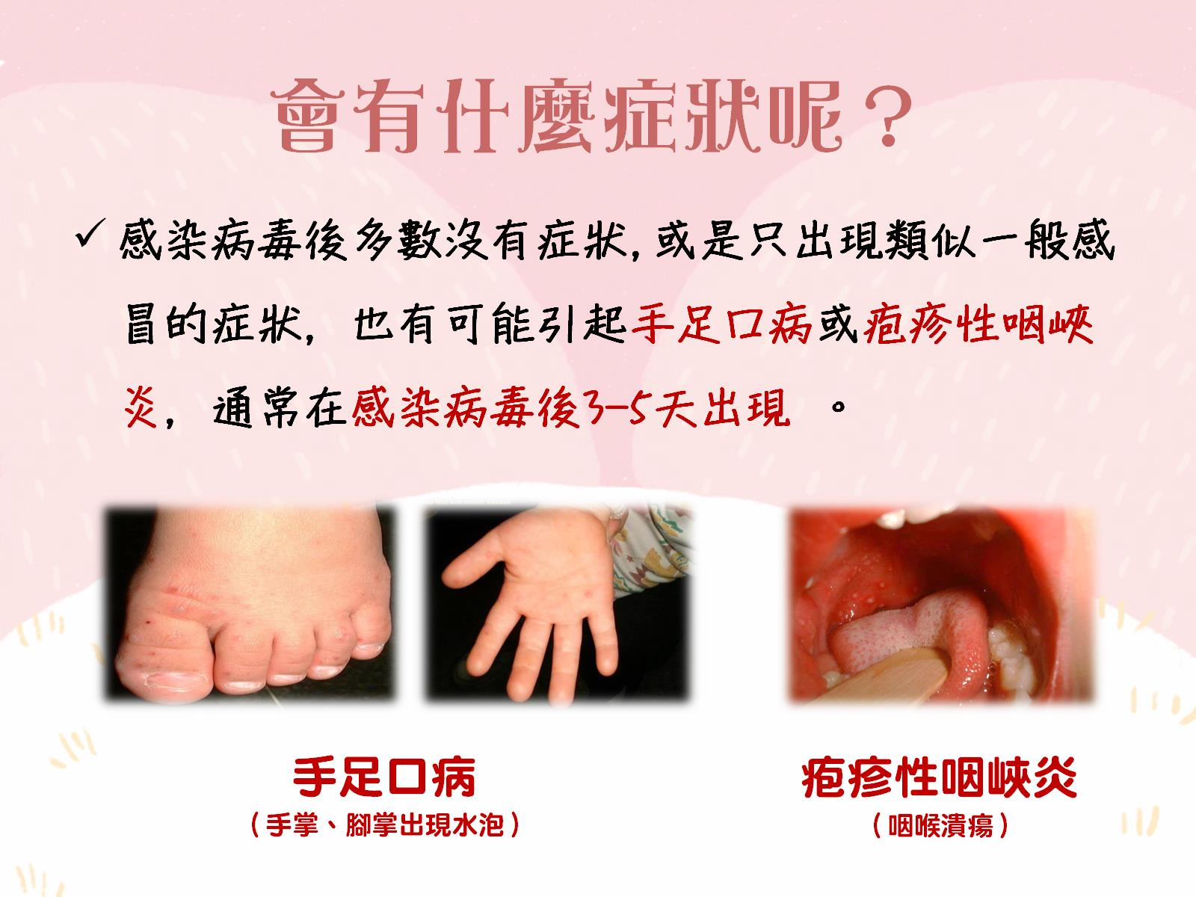
會有什麼症狀呢？

Slide 5
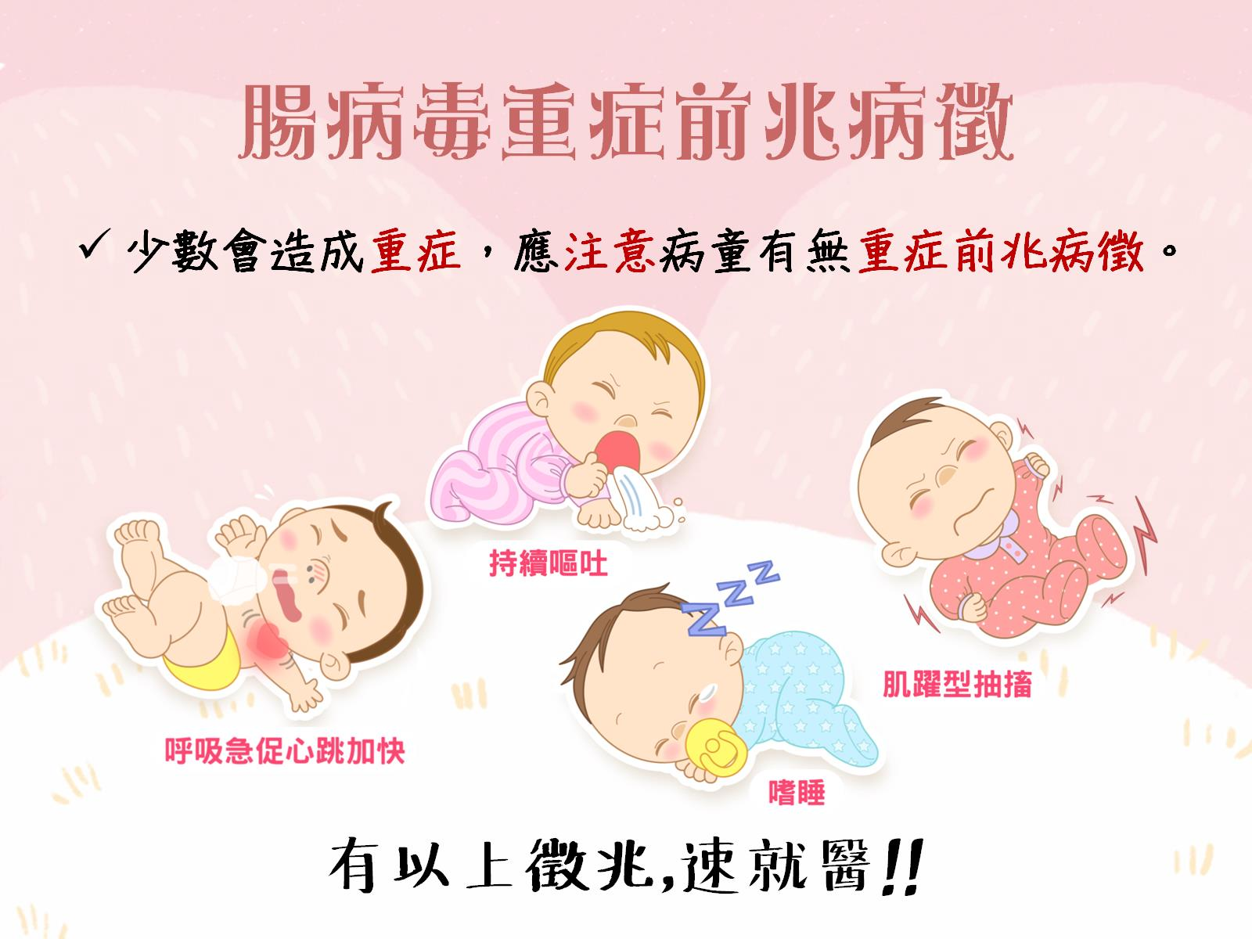
腸病毒重症前兆病徵

Slide 6


Slide 7
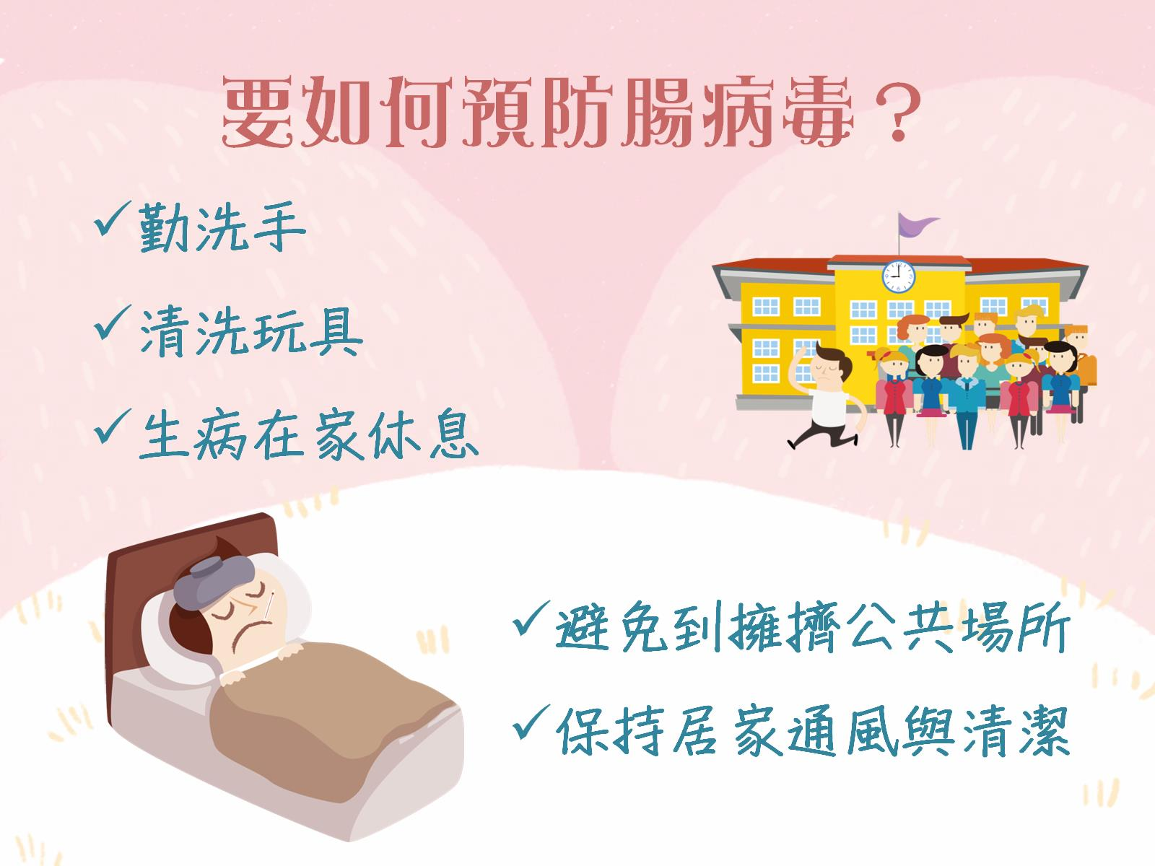
要如何預防腸病毒？

Slide 8
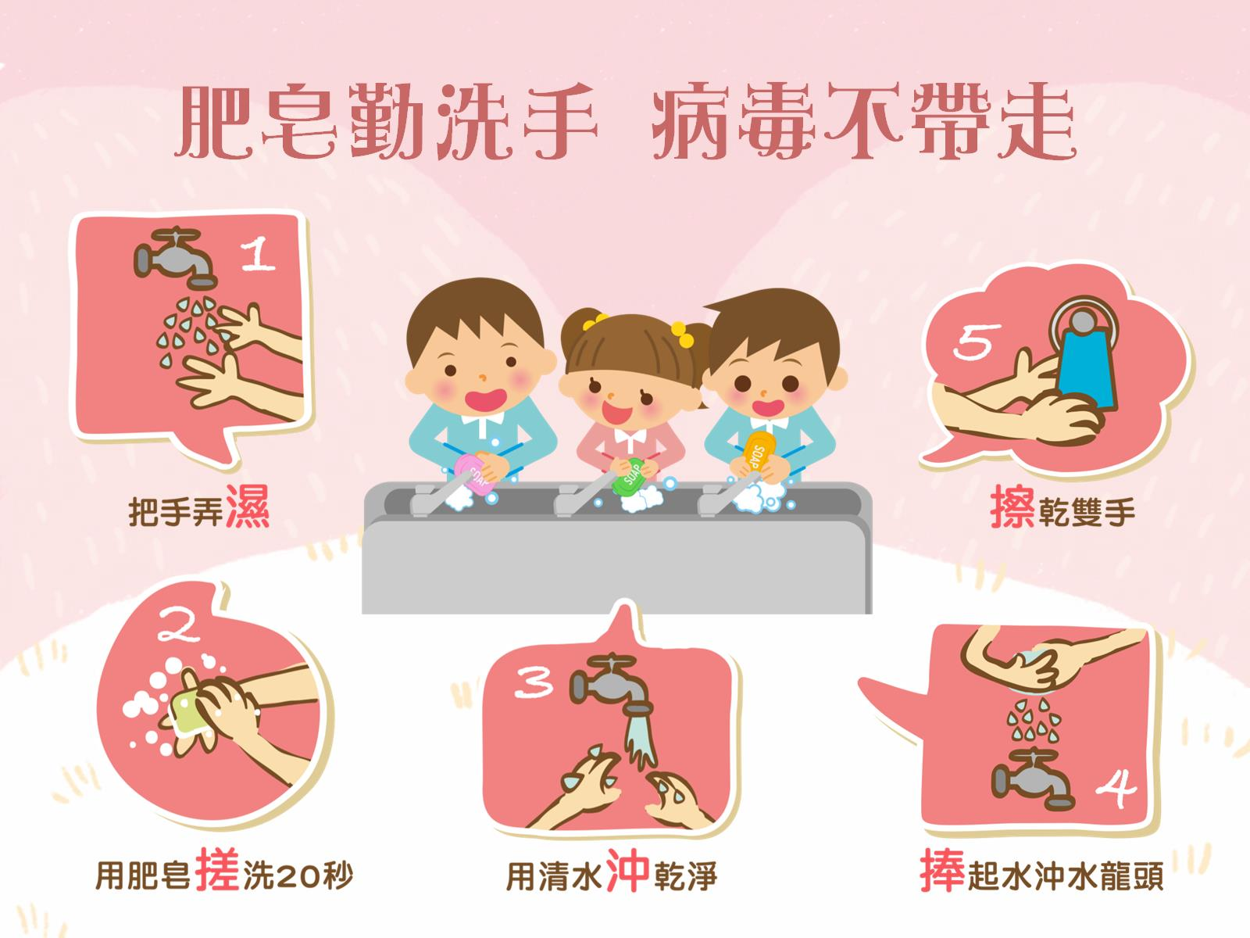
肥皂勤洗手 病毒不帶走

Slide 9
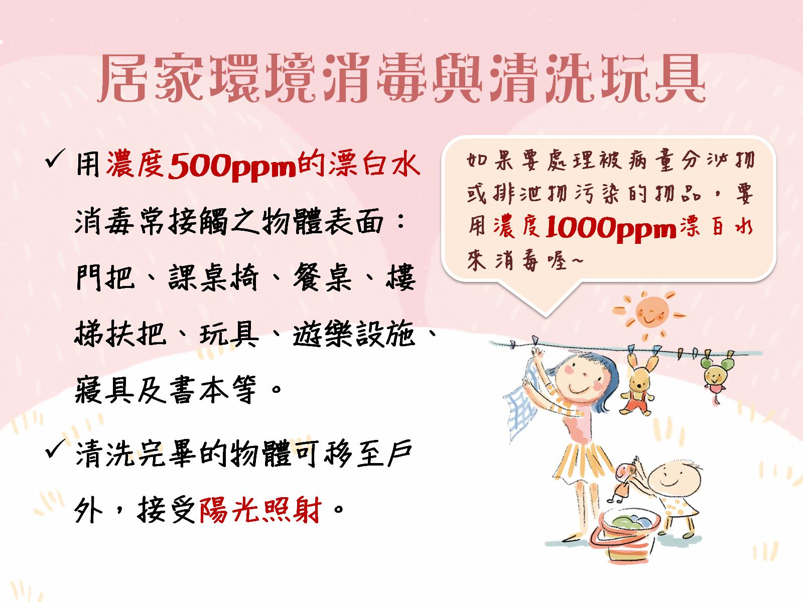
居家環境消毒與清洗玩具

Slide 10
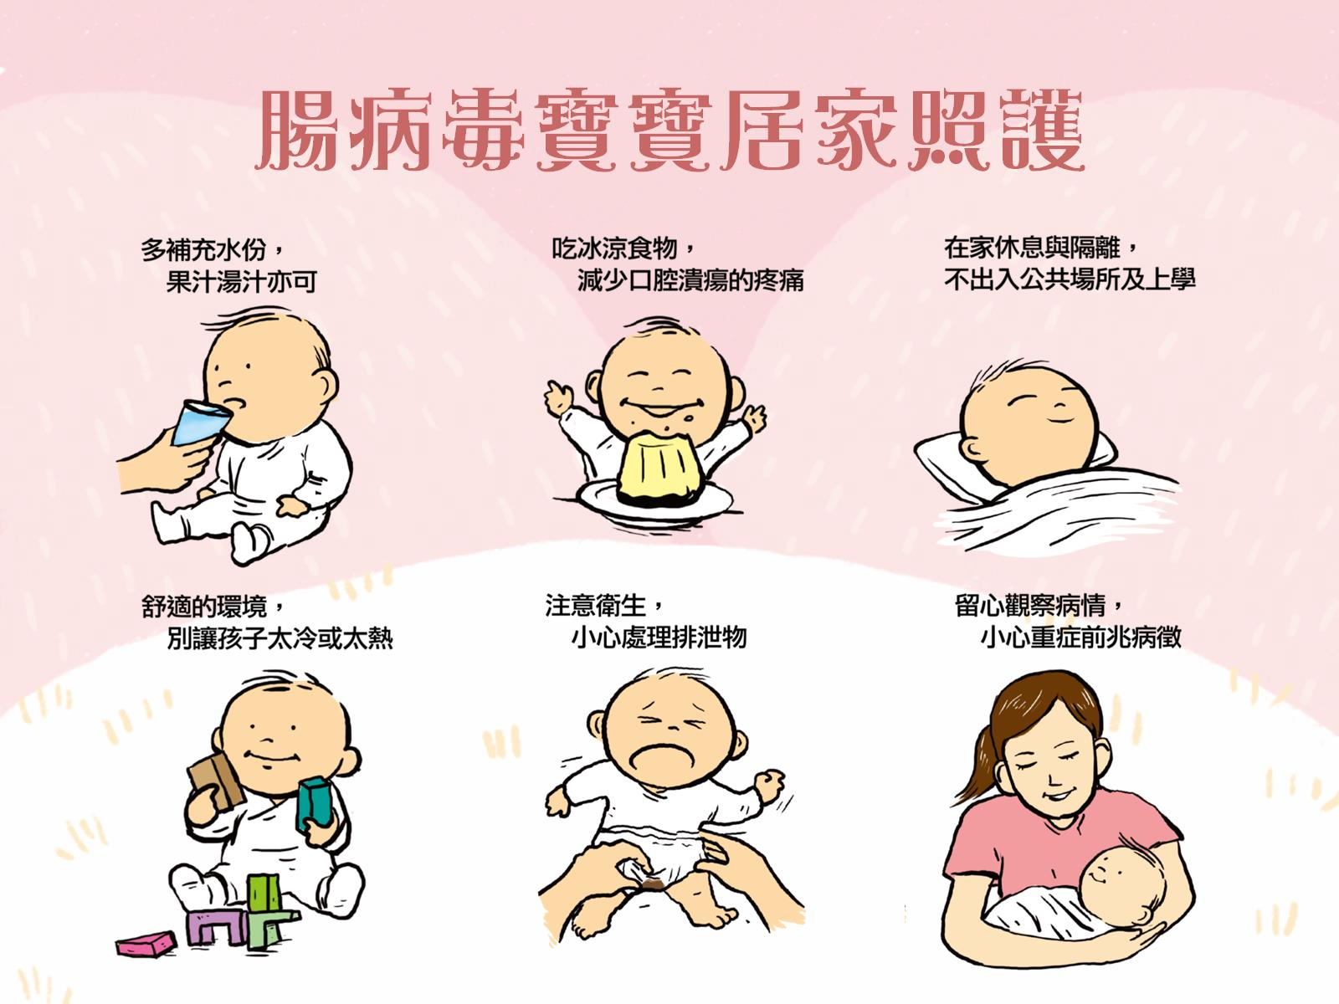
腸病毒寶寶居家照護

Slide 11


Slide 12


